Slide 1
SEGURANÇA E PRIVACIDADE ONLINE NA PRÁTICA
Passwords • Passkeys • Privacidade • DNS • Ad-blocking
Fernando 🐼 — Setembro 2026
Notes:
Bem-vindo! 75 min sem jargão, tudo gratuito e fazes hoje. Interrompe e pergunta. No fim sais com checklist de 5 passos.

Slide 2


🔐 Passwords à prova de hackers
🔑 Passkeys
🔍 Verificar vazamentos de email
📵 Parar rastreamento no telemóvel
🛡️ Bloquear anúncios com DNS
🔗 Limpar rastreamento dos links
🌐 VPN: quando usar (e evitar)
📱 Tem o telemóvel à mão — vamos fazer ao vivo!
7 SUPER-PODERES EM 80 MIN
Notes:
Agenda visual. Diz que é hands-on. Cria expectativa: no fim da Parte A já migras para gestor.

Slide 3
PART A — PASSWORDS
A TUA PRIMEIRA LINHA DE DEFESA
"SEGURANÇA NÃO É UM PRODUTO, É UM HÁBITO."
20% DE ESFORÇO → 80% DE PROTEÇÃO
Notes:
Transição energética. Pergunta: "Quem reutiliza a mesma password?" (mãos no ar, sem vergonha). Normal — vamos resolver.

Slide 4

O PROBLEMA PESSOAL
"123456" e "password" são ainda #1 e #2 em Portugal (2024).
65% reutilizam a mesma password em vários sites — um único vazamento expõe tudo.
1 password = 1 chave para todas as portas.
Notes:
Mostra HaveIBeenPwned aberto (sem pesquisar ainda). Explica fuga LinkedIn 2012 ainda usada hoje. 14+ mil milhões de contas no HIBP.

Slide 5
Comprimento > complexidade
❌ Fraca: P@ssw0rd!
✅ Boa: correct horse battery staple
⭐ Excelente: k9$Lp-27q-VALE-azul-trovão-482
14–16+ caracteres, únicas e aleatórias.
Se consegue memorizar todas, provavelmente são fracas.
PASSWORDS FORTES
Notes:
Entropia simples: cada char extra multiplica exponencialmente. Mostra gerador Bitwarden. Passphrase Diceware para master password.

Slide 6
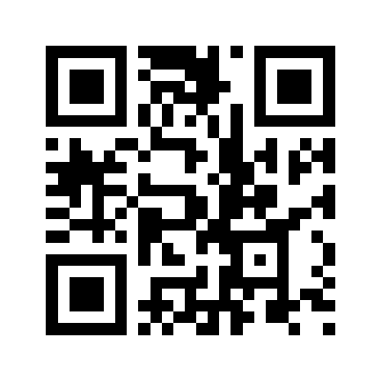
GESTORES DE PASSWORDS
Cofre encriptado aberto por uma frase-mestra — tu lembras uma só, o gestor cria as outras 200.
Bitwarden · Proton Pass · 1Password
Zero-knowledge: ninguém mais vê as tuas passwords.
Analogia: cofre seguro vs. chaves debaixo do tapete.
Notes:
Analogia cofre vs chaves debaixo do tapete. Demo criar conta Bitwarden, gerar 20 chars, autofill. Aviso: guardar no browser sem master não é seguro.

Slide 7
① Instalar app e extensão Bitwarden + criar frase-mestra
② Importar passwords do Chrome ou Firefox
③ Alterar 5 passwords críticas: email, banco, Instagram, Google/Apple, finanças
④ Ativar 2FA no Bitwarden
⏱ 5 minutos para começar o trabalho
DEMO: MIGRAR PARA GESTOR EM 3 PASSOS
Notes:
Demo importação ao vivo ou screenshots. Prioriza 5 críticas. Mostra relatório "Reused/Exposed" no Bitwarden.

Slide 8
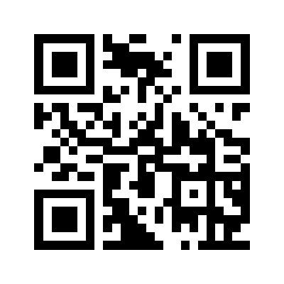

PASSKEYS
O site tem uma fechadura pública; o teu telemóvel guarda a chave privada.
Desbloqueias com Face ID ou PIN — sem passwords para roubar ou adivinhar.
Resistentes a phishing, mais rápidas e únicas por site.
Experimenta em passkeys.directory
Notes:
Analogia cadeado/chave. Demo criar passkey em myaccount.google.com → Security → Passkeys. Fica no iCloud/Google Password Manager. Mantém gestor como fallback.

Slide 9
PASSKEYS VS PASSWORDS
Passwords: adivinhadas, reutilizadas, vazadas, alvo de phishing.
Passkeys: únicas por site, resistem a phishing, combinam posse e biometria.
Regra 2026: passkey onde possível, gestor para o resto.
Notes:
Contraste sem tabela. Reforça transição complementar. Mostra passkeys.directory (https://passkeys.directory). Incentiva testar hoje no Google/Apple ID.

Slide 10
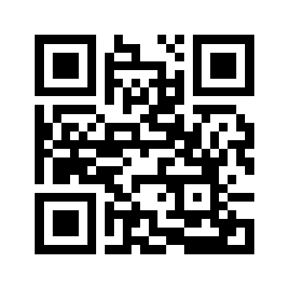

VERIFICAR EXPOSIÇÃO AGORA
haveibeenpwned.com
🟢 Verde: sem vazamentos conhecidos
🔴 Vermelho: alterar password, ativar 2FA e clicar "Notify me"
⚠️ Vazamentos antigos ainda podem ser usados hoje!
Notes:
DEMO CRÍTICA com email de teste. Troy Hunt, não faz spam. Mostra Pwned Passwords. QR no canto para seguirem.

Slide 11
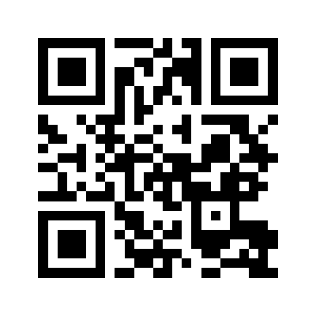
2FA E PHISHING COM IA
Ativa 2FA em: email, banco, Apple/Google, Instagram. Preferência: passkey → app autenticadora → SMS.
Nunca cliques em links de login por email ou SMS — vai sempre ao site ou app.
O 2FA é o cinto de segurança quando a password falha.
Notes:
Mostra QR TOTP. SMS fraco (SIM swap). Compara phishing antigo vs IA lado a lado. Passkeys resolvem phishing.

Slide 12

ENGENHARIA SOCIAL
Usam urgência, medo e curiosidade.
⚠️ "Olá mãe/pai, mudei de número" — pede transferência MB WAY urgente.
⚠️ Falso suporte Microsoft ou banco pede instalação do AnyDesk.
🛑 Regra: parar, duvidar e confirmar por outro canal (ex: ligar ao número antigo).
Notes:
Mostra print real WhatsApp mãe/pai + chamada voz clonada. Regra: urgência = bandeira vermelha. Desliga e liga tu.

Slide 13


ANTES DE
CLICAR
Passa o rato sobre links para ver o destino real.
Não abres links urgentes nem anexos — vai ao site oficial.
fnac.pt ≠ fnac-pt-oferta.com.
Nunca abras ZIP ou EXE suspeitos.
"2 segundos a verificar poupam horas a limpar."
Notes:
Demo hover no desktop vs toque longo no telemóvel. Mostra domínio falso com hífen. Anexos .zip/.exe = nunca.

Slide 14
PARTE B
PRIVACIDADE
"NADA A ESCONDER ≠ NADA A PROTEGER"
Notes:
Mito não é para criminosos. Vamos fechar janelas escancaradas por defeito.

Slide 15

MITO DO INCÓGNITO
✓ Apaga histórico local e cookies ao fechar
✗ Não oculta o teu IP do ISP ou empresa
✗ Não impede Google ou Facebook de rastrear
✗ Não é VPN nem anonimato real
🏠 Analogia: apaga pegadas dentro de casa — as câmaras da rua continuam a filmar.
Notes:
Mostra aviso do Chrome incógnito. Pergunta quem usa para privacidade. Humor para desmistificar.

Slide 16

BANNERS DE COOKIES E REGRAS DA UE
Na UE, rastreamento precisa de consentimento.
Aceitar tudo pode ativar 100+ trackers.
Rejeite ou escolha só os essenciais.
Use o Consent-O-Matic para automatizar escolhas e rejeitar por defeito.
Notes:
Mostra banner real → Gerir → 100 parceiros = choque. Essenciais vs marketing. Tens direito a rejeitar sem perder acesso.

Slide 17

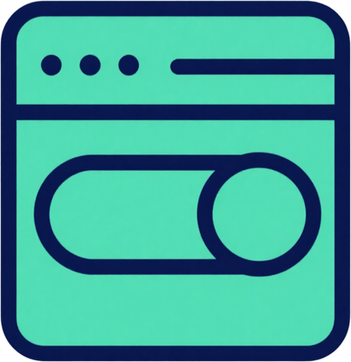
DNT (2009) foi ignorado pela maioria dos sites.
O GPC é o seu sucessor com força legal na Califórnia e UE/GDPR.
Ativa no Brave e Firefox em globalprivacycontrol.org — "DNT morreu.
GPC tem dentes."
DNT VS GPC
Notes:
DNT opcional falhou. GPC com EFF, enforceable. Demo Brave.

Slide 18
IDS DE RASTREAMENTO NO TELEMÓVEL
📱 iPhone: Definições → Privacidade → Rastreamento → desligar "Permitir que apps peçam para rastrear"
🤖 Android: Definições → Privacidade → Anúncios → eliminar ID de publicidade e desligar personalização
👉 Faz isto agora! Não remove anúncios, mas reduz perfis cruzados entre apps.
Notes:
DEMO interativa. Screenshots lado a lado. Não remove anúncios, mas impede perfil entre apps. ATT reduziu 60%+ tracking.

Slide 19

DNS: O PORTEIRO DA INTERNET
Traduz google.com num IP (ex: 142.250.180.14).
Um DNS controlado bloqueia malware e anúncios antes de a página carregar.
Analogia: o porteiro do prédio que decide quem entra.
Configurar no router protege toda a casa — TV incluída.
Complementar a uma VPN, mas não equivalente.
Notes:
Analogia lista telefónica. Diagrama Dispositivo → DNS → Internet. Leve, rápido, funciona em smart TV. Não é VPN, é complementar.

Slide 20
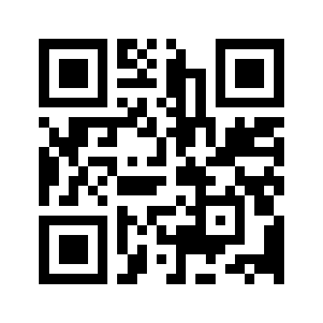

OPÇÕES DE DNS FILTRAGEM
🔵 Cloudflare Families: 1.1.1.2 (malware) / 1.1.1.3 (malware+adultos)
🇪🇺 DNS4EU: joindns4.eu — foco UE e GDPR (86.54.11.13)
⚙️ NextDNS: my.nextdns.io — personalizável, 300k/mês grátis
✅ Recomendação: NextDNS para máximo controlo
Notes:
Compara em 3 bullets curtos. Mostra mudar DNS no iPhone/Android e no router (toda a casa). Recomenda NextDNS para controlo total.

Slide 21
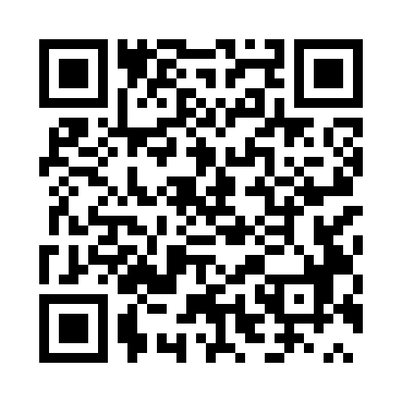


DEMO NEXTDNS EM 2 MINUTOS
  Criar conta grátis em my.nextdns.io
  Ativar listas NextDNS Ads & Trackers e StevenBlack
  Ativar Native Tracking Protection
  Instalar perfil iOS, app Android ou configurar router
  Ver bloqueios ao vivo e percentagem de trackers bloqueados
Affiliation
Help us spread the word by sharing https://nextdns.io/?from=8pj8em99 and receive 30% of subscription payments from people you refer during the first 12 months .
Notes:
Demo dashboard com gráfico. Antes/depois num site com ads. Grátis chega para 2-3 pessoas. Pi-hole para nerds.

Slide 22
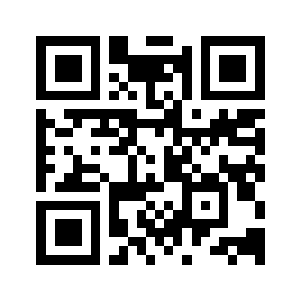


BLOQUEIO DE ANÚNCIOS
Anúncios incluem trackers entre sites.
Bloquear melhora velocidade, bateria e segurança.
Comece só com uBlock Origin — leve e eficaz para quase todos.
Notes:
Exemplo site notícias 3s vs 10s, 50 trackers vs 2. Transição.

Slide 23
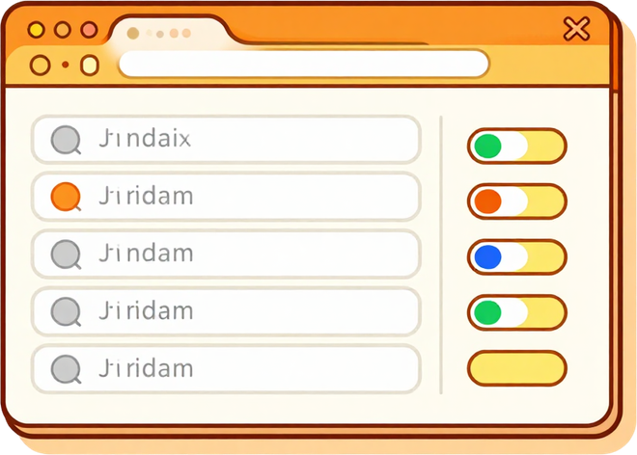
NUMATRIX PARA CURIOSOS
Fork do uMatrix (codeberg.org/arek/nuMatrix). Controla JavaScript, cookies, XHR e media por domínio.
Controlo preciso mas curva de aprendizagem maior — pode quebrar sites.
Recomendado após dominar o uBlock Origin.
Notes:
Screenshot matriz. Para quem quer perceber tudo. Aviso que parte sites até aprender. Separa do slide anterior para não sobrecarregar iniciantes.

Slide 24

EMAIL ALIASING PARA ORGANIZAÇÃO
Gmail ignora pontos: joao.silva@gmail.com = joaosilva@gmail.com
Plus-addressing: joao+loja@gmail.com para filtrar mensagens
Outlook suporta aliases reais (até 10)
Útil para organização — não esconde o endereço real
Notes:
Demo `joao+teste` cria filtro. Outlook alias real. Explica que é trivial limpar, não é privacidade.

Slide 25
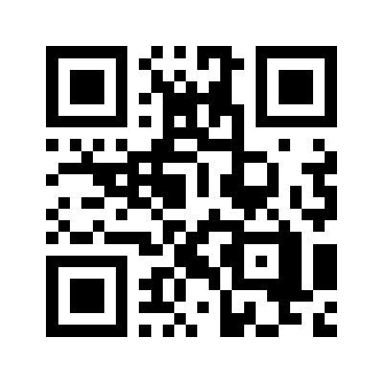

ALIASES ALEATÓRIOS
Em vez de joao@gmail.com → joao.loja.8f3k@aleatorio.simplelogin.com
Desativar se receber spam
Identificar quem vazou
• SimpleLogin
• addy.io
• iCloud Hide My Email
• Firefox Relay
Notes:
Demo criar alias no SimpleLogin/Proton Pass. Alias por serviço = higiene digital. Liga a gestor = identidade descartável por site.

Slide 26


Usa cartão virtual via MB WAY, Revolut uso único ou Privacy.com.
Verifica HTTPS e domínio exato.
Cuidado com fnac-oferta.com.
Ativa notificações bancárias e limites de gastos.
COMPRAS ONLINE SEGURAS
Notes:
Demo MB WAY criar virtual. Mostra Revolut single-use. Verifica whois/NIF. Lojas sérias têm HTTPS + contacto real.

Slide 27

VPN: O QUE É E PARA QUE SERVE
Encripta tráfego até ao servidor VPN.
Oculta IP em Wi-Fi público ou censura.
Não bloqueia trackers, cookies nem malware.
Não torna anónimo se estiveres logado no Google.
Analogia: camião blindado com ponto cego.
Para uso diário, NextDNS + uBlock dão a maior parte do benefício.
Notes:
Analogia camião blindado até correio central, depois vai aberta. Não é privacidade total, é transporte. Mostra quando usar.

Slide 28
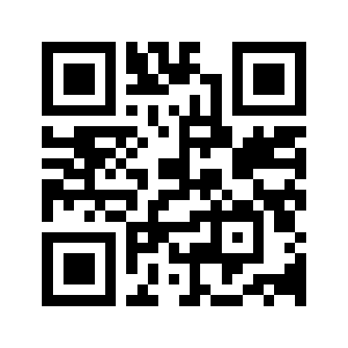

ESCOLHER UM VPN
⚠️ VPNs grátis vendem os teus dados: evitar SuperVPN, TurboVPN, GeckoVPN.
✅ Critérios: auditorias independentes, suporte WireGuard, servidores RAM-only.
🔒 Confiáveis: Mullvad (5€/mês, sem email), Proton VPN (plano grátis honesto), IVPN.
Regra simples: se for grátis e não for Proton, desconfiar.
Notes:
Alerta forte: pior que sem VPN. Muitas grátis são da mesma empresa chinesa. Se só podes grátis, Proton Free é a única confiável.

Slide 29


Casa: WPA3 + DNS filtrado.
Cafés e aeroportos: redes abertas expõem tráfego — preferir dados móveis ou VPN.
Desligar ligação automática.
Cuidado com redes falsas tipo "Hotel WiFi FREE".
WI-FI EM CASA VS PÚBLICO
Notes:
Explica evil twin (rede “Hotel WiFi FREE” falsa), hotspot sem senha. Mostra como desligar auto-join iOS/Android. Dados móveis > Wi-Fi aberto.

Slide 30



LINKS
LIMPOS
Apaga utm_source, fbclid, igsh e tudo após "?".
Partilha só https://site.com/pagina — um link sujo deixa rasto de quem clicou.
Ferramentas:
altsea.app e Tracking Token Stripper.
Notes:
DEMO ao vivo: copia link Instagram com `?igsh=` → cola em altsea.app → mostra link limpo. Explica doxing: `igsh` devolve ao perfil de quem partilhou. UTM não é essencial — site abre igual sem `?utm_...`. Mostra Tracking Token Stripper a limpar no desktop ao copiar.

Slide 31


PLANO DE AÇÃO PARA HOJE
✅ Instalar Bitwarden e alterar passwords do email e banco
✅ Criar primeira passkey no Google ou Apple
✅ Verificar haveibeenpwned.com e ativar Notify me
✅ Desligar rastreamento no telemóvel + NextDNS
✅ Instalar uBlock Origin
⏱ 30 minutos hoje — os passos 1 a 3 dão a maior proteção
Notes:
Slide mais importante, deixa 2 min. Foto. 1+2+3 = 80% do ganho.

Slide 32
RECURSOS — PASSWORDS E CONTAS
🔍 haveibeenpwned.com
🔐 bitwarden.com
🔒 proton.me/pass
🗝️ passkeys.directory
📱 ente.io/auth
🛡️ getaegis.app
🌐 one.one.one.one/family
🇪🇺 joindns4.eu
⚙️ my.nextdns.io
🚫 ublockorigin.com
📄 PDF com todos os links clicáveis
Notes:
Primeira metade dos links. Diz que PDF tem tudo clicável. Segunda metade no próximo slide.

Slide 33

RECURSOS — EMAIL E VPN
simplelogin.io
addy.io
mullvad.net
protonvpn.com
privacybadger.org
globalprivacycontrol.org
coveryourtracks.eff.org
altsea.app
Tracking Token Stripper
📄 PDF com todos os links clicáveis
Notes:
Segunda metade. Linktree/Notion com tudo. Menciona vídeos fase 2.

Slide 34
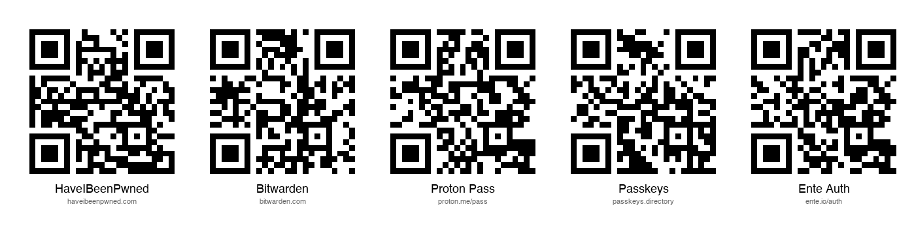
QR CODES
PASSWORDS & CONTAS
📸 Aponta a câmara e guarda os links!
Dica: começa pelo Have I Been Pwned e pelo Bitwarden — são os mais importantes.
Notes:
Dá 30s para fotografar. Kit arranque passwords. HaveIBeenPwned urgente.

Slide 35
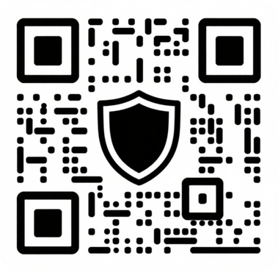
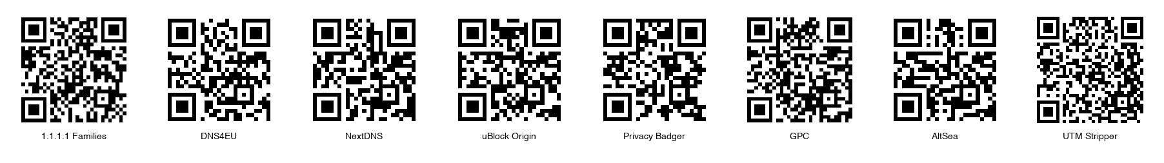
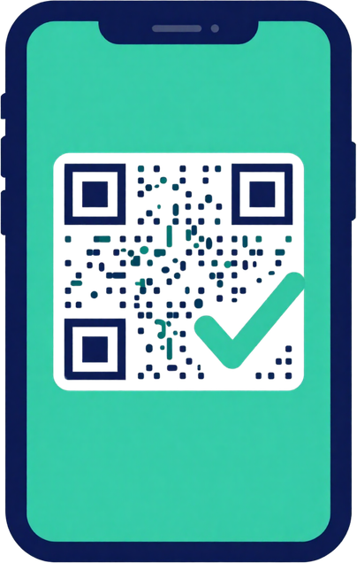
QR CODES — PRIVACIDADE & PROTEÇÃO
Aponta a câmara e fotografa! Prioriza: NextDNS • uBlock Origin • SimpleLogin
Toma o teu tempo — estes links ficam no PDF também.
Notes:
Segundo lote. NextDNS mais impacto. uBlock no portátil. SimpleLogin para alias.

Slide 36


PERGUNTAS?
OBRIGADO!
Segurança é maratona, não sprint.
Começa com 1 passo hoje.
Q&A:
• VPN vs DNS
• Brave vs Firefox
Notes:
Encerra, Q&A. Se tempo, VPN vs DNS ou Brave vs Firefox.

